Slide 1
Méhészet és digitalizáció „láthatóvá tesszük a láthatatlant”
Készítették:
Angyalné Dr. Alexy Márta - agrármérnök, agrárinformatikai projektek szakmai koordinátora, ELTE Informatikai Kar
Dr. Pajor Gábor – állatorvos, adatelemző, informatikus, a Magyar Precíziós Gazdálkodási Egyesület elnökségi tagja

Slide 2
Miért fontos számunkra a digitalizáció a méhészetben?
A versenyképesség megtartásának és fokozásának alapvető módja a digitalizáció a mezőgazdaságban is, mivel gyors és hatékony betekintést enged az azonnali folyamatokba, így teszi lehetővé az azonnali beavatkozást
Emberi munkát hatékonyan támogat, megsokszorozza az erőforrásokat és a lehetőségeket
Önszabályozó rendszerei révén támogatja a folyamatos és stabil termelési feltételek fenntartását
A világ digitális átalakulása javában zajlik és nem kerülhető el, aki kimarad, az lemarad
A digitális megoldások gyakorlati alkalmazása a mezőgazdaságban jelentős versenyelőnyt biztosít a gazdálkodóknak azokkal szemben, akik nem használják
A most kialakulóban lévő mezőgazdaság 5.0 már komplex és egymással összekapcsolt termelési rendszerek autonóm működéséről és a mesterséges intelligencia általi támogatásáról szólnak

Slide 3
Miért a Digitális Agrárakadémián keresztül?
Ahogy méhészettel lehet foglalkozni méhészeti szakirodalom olvasása nélkül - de nem érdemes -, ugyanígy digitális méhészettel sem érdemes foglalkozni a megfelelő áttekintés megszerzése, a folyamatok megismerése és megértése nélkül!
Az új és gyorsan változó világban való tájékozódásban és a hozzá való alkalmazkodásban, valamint a termelés lehetőségeinek kiterjesztésében próbálunk segíteni a Digitális Agrárakadémia anyagaival.

Slide 4
Milyen támogatást tudunk a méhészet digitalizációja során ebben az átalakulási és fejlődési folyamatban nyújtani?
E tananyag elolvasása és megértése által
Bevezetést adunk a digitális világba, a világ digitális átalakulásába
Áttekintést kap a méhészeti feladatok mai, már működő digitális megoldásairól és azok eredményeiről
Megismerheti a méhészeti kihívásokra adott digitális megoldásokat, ezek eszközkészletét és lehetőségeit
Betekintést kap az Európai Unió közös méhészeti digitális programjába
Hazai és nemzetközi példákon keresztül bemutatjuk a már működő, a napi gyakorlatban bizonyított megoldásokat
Támpontokat adunk, hogy milyen módon kezdheti el méhészetének kiegészítését, átalakítását vagy felépítését digitális megoldásokkal
Betekintést nyújtunk a jövőben várható megoldásokról, illetve a digitális megoldások előtt álló kihívásokról

Slide 5
Milyen változásokra készüljünk a világ digitális átalakulása során?
Drasztikus változások állnak be évtizedeken belül, aminek már most is érezzük az előszelét, tapasztaljuk a jeleit mindennapi életünkben.
technológiai változás
információrobbanás
életmódbeli változás
tanulási módszerekben és célokban beálló változás
munkaerőpiaci változások
államigazgatási, szabályozási változás

Slide 6
Hogyan hat a digitális átalakulás a mezőgazdaságra?
A világ digitális fejlődése és ennek eredményeképpen a termelési, szabályozási folyamatok átalakulása mindennapjaink része.
Ez alól a mezőgazdaság sem kivétel.
Mindenképpen jelentős, a mindennapi életünket érintő, alapvető változásokról van szó.
Ezt felismerve kezdődött el világszerte a lakosság változásra való felkészítése. Ennek keretében indult útjára 2015 végén hazánk Digitális Jólét Programja, mely ezt írja:
„Az egész világon zajló digitális átalakulás olyan átfogó társadalmi jelenség, amely alapvetően megváltoztatja az emberek életét, a vállalkozások és a közigazgatás szervezését és működését. A magyar kormány ezt felismerve a digitalizációtól nem megvédeni akarja a polgárokat és vállalkozásokat, hanem fel akarja rá készíteni őket. A Digitális Jólét Program (DJP) legfontosabb feladata annak támogatása, hogy Magyarország minden polgára és vállalkozása, miként a magyar nemzetgazdaság is a digitalizáció nyertese lehessen.”
Forrás: http://www.kormany.hu/download/6/6d/21000/DJP20%20Strat%C3%A9giai%20Tanulm%C3%A1ny.pdf

Slide 7
Hogy kezdjünk hozzá az új ismeretek megismeréséhez?
Általános méhészeti ismeretek nélkül nem fog menni.
De ha már van internet – amelyen keresztül ezt az anyagot is elérte -, akkor digitális anyagokat széles körben találhat az alábbi hivatkozásokon keresztül. A hivatkozások csak 1-1 példát jelentenek, emellett számos hasonló anyag fellelhető a neten. Kereső programok is elérhetők széles választékban, melyekkel rengeteg tartalom érhető el…
Méhészkedés természetesen: https://mek.oszk.hu/14400/14401/14401.pdf
Gyakorlati tapasztalatok megosztása: http://meheszklub.hu/
Hagyományos keretek közötti oktatás: https://oktatasok.hu/kepzes/mehesz-okj-tanfolyam/
Követelményrendszer: https://www.nive.hu/index.php?tip=szvk&option=com_jumi&view=application&fileid=7&kulcsszo=m%C3%A9h%C3%A9sz&keres=Keres
Jogi szabályozás: http://www.omme.hu/category/jogszabalyok/mehtartas-jogi-szabalyozasa/
Gyűjtő oldal sokféle méhészeti, méhes ismerettel: https://meheszet.lap.hu/

Slide 8
Miképpen ismerkedhetünk meg jobban a digitalizációval?
Ehhez nyújtanak segítséget a Digitális Agrárakadémia társoldalai, mint pl.
Agrár digitális alapismeretek
Digitális Farm menedzsment
Digitális technológia és jog
Érdemes megismerkedni mindezek kormányzati hátterével és elköteleződésével is, aminek eredményeképpen ez az anyag is létrejöhetett: Digitális Jólét Program

Slide 9
Rövid áttekintés a méhészet európai és hazai helyzetéről

Slide 10
A méhészet helye és helyzete – az Európai Unióban
az Európai Unióban összesen 600 ezer méhész
16 millió kaptár
200 ezer tonna méz
ez nem fedezi a szükségletet. Legjelentősebb import Kínából érkezik.
az európai unió tagországaiban működő méhészek mindössze 4%-a rendelkezik 150-nél több családdal
nagy szórás mutatkozik a méhészek által gondozott kaptárak számában:
pl. Olaszországban a méhállomány több mint 60%-át 150-nél több kaptárat tartó méhészek birtokolják.
a méhészek 72%-a tagja az egyes országok méhész szövetségeinek
forrás:http://www.europarl.europa.eu/RegData/etudes/ATAG/2017/608786/EPRS_ATA%282017%29608786_EN.pdf

Slide 11
A méhészet helye és helyzete - Magyarországon
A magyar méhészeti program a 2016-2019-es időszakra vonatkozóan elérhető az alábbi oldalon:
http://www.omme.hu/wp-content/uploads/2016/11/MagyarM%C3%A9h%C3%A9szetiNemzetiProgram2016-2019.pdf
2018-ban 867 ezer méhcsalád volt hazánkban. forrás: www.ksh.hu
A magyar méhésztársadalmat összefogó és érdekeiket képviselő szervezet az OMME, Országos Magyar Méhészeti Egyesület (www.omme.hu)

Slide 12
Mit nyújthat a digitalizáció a méhészetben?

Slide 13
Kihívások a méhészeti ágazatban, melyekre digitális megoldásokat keresünk!
méhbetegségek időben való felismerése
növényvédőszerek káros hatásainak bizonyítása
méhanya egészségi állapotának megállapítása
élő munkaerő egy részének kiváltása
mézhamisítás
vagyonvédelem
méhszámlálás
varroa atka detektálása
drónok alkalmazása a méhlegelők állapotának meghatározására
forrás: http://www.europarl.europa.eu/RegData/etudes/ATAG/2017/608786/EPRS_ATA%282017%29608786_EN.pdf

Slide 14
Hol használható digitális megoldás a méhészetben?
Mérés, adatgyűjtés
Kaptáron belül és kívül
Méheken közvetlenül
Napi nyilvántartások
Raktár, leltár
Adatelemzések, amelyek eredményei lehetnek
következtetések levonása és tanácsadás,
előrejelzés,
riasztás egy veszélyes esemény bekövetkezése előtt, még időben
Döntéstámogatás
napi operatív és távoli, stratégiai döntésekhez
Kimutatások, jelentések készítése
időszakonként (pl. napi, havi, évi)
különböző szintek részére, mint napi operatív, középvezetői, vezetői
Notes:
Az informatika alkalmazása számos lehetőséget nyújt az agráriumban dolgozók, így a méhészek számára is. Az alábbiakban ezen lehetőségek közül szeretnénk néhányat bemutatni a teljesség igénye nélkül.
A számítógépek, a mesterséges intelligencia sem alkalmas mindenre, ahogy nincs egy orvosság sem, amely minden betegséget gyógyítana, úgy egyetlen mesterséges intelligencia, vagy okos eszköz sem tud mindent elvégezni, minden problémára megoldást nyújtani és végképp nem válthatja ki az embert. Ilyen csak a filmekben és a regényekben fordul elő. Azonban olyan dolgokra képes lehet, amikre ma még csak nem is gondolunk, ilyen lehet például megfelelő múltbéli adatok és mérések esetén, annak előrejelzése, hogy melyik kaptárban várható atka, vagy egyéb (akár számunkra ismeretlen) fertőzés, akkor is, ha jelen pillanatban teljesen "tiszta" az állomány, esetleg segíthet abban, hogy egy "mozgó méhész" pontosan mikor és hova, illetve hova ne helyezze ki a kaptárait, stb. Ezeket az eseteket azonban méhészek nélkül sem megtalálni, sem megoldani nem lehet, az adatelemzés és a mesterséges intelligencia ugyanis csapatmunka, mely nem működhet jól folyamatos szakértői együttműködés nélkül. A megoldandó problémákat is a szakmának kell adnia, valamint a megoldási javaslatokat is közösen kell kiértékelni, felülbírálni, ezáltal javítva, finomítva az informatikai modelleket.
Kimutatások, riportok készítése: sok esetben a törvényi vagy egyéb előírásoknak megfelelően riportokat, jelentéseket kell készíteni, vagy nyilvántartásokat kell vezetni. Ezeket ma már számítógépe nélkül szinte lehetetlen elkészíteni. Automatizált riportokkal, jelentések leadásával, a méhésznek saját magának szóló, csak a lényeget, de azt személyre szabott formában azonban megjelenítő jelentésekkel nem csupán sok időt, hanem pénzt is lehet spórolni, hanem akár a bevételek növelését, vagy a kiadások csökkentését is el lehet érni. Sok mindent el lehet érni egy egyszerű táblázatkezelő-rendszerben például Excelben is, de egy, a méhészekre szabott vállalatirányítási rendszer nyilván tudja tartani a bevételeimet, kiadásaimat, vevőim, szállítóim adatait, a forgalmamat, számláimat, de támogatja az összes üzleti folyamataimat (pl.: beszerzés, értékesítés, könyvelés, raktárkészlet, szállítás, stb.) azért, hogy a szakmai feladatokra koncentrálhassak.
Mérés, adatgyűjtés: a megfelelő jelentésekhez, de a szakmai munkához is folyamatosan, friss, megfelelő adatokra van szükség. Pl.: mikor és hova vihetem a méheket, melyik kaptárral van teendőm, stb. Ehhez a megfelelő időben, a megfelelő részletességgel szükségem van adatokra, információkra. Ezekben tudnak segíteni a szenzorok, illetve mérési adatokat rögzítő eszköz.
Döntéstámogatás: megfelelő adatok birtokában tudok jó szakmai, pénzügyi, stb. döntéseket hozni.
Adatelemzés, előrejelzés: adatok birtokában nem csak az aktuális helyzetemet tudom, hanem egyéb következtetéseket is le tudok vonni, vagy a múltban, vagy máshol bekövetkezett eseményekből, azok adataiból előrejelzések is kaphatóak.

Slide 15
Mit jelent a precíziós méhészet?
A precíziós méhészet egy méhészeti menedzsment stratégia, amely az egyes méhcsaládok megfigyelésén alapul.
A méhek életciklusainak és termelésének folyamatos megfigyelése olyan digitális megoldások segítségével, melyek nem zavarják a méhek normális viselkedését.
lásd: Zacepins, A., Stalidzans, E., Meitalovs, J. (2012) Információs technológiák alkalmazása a precíziós méhészetben. In: A precíziós mezőgazdaságról szóló 13. nemzetközi konferencia (ICPA 2012) anyagai, Indianapolis, USA. https://www.ispag.org/proceeding_module/authors/default/details/abstract_id/1023

Slide 16
Mit jelent a precíziós méhészet? folytatás…
A precíziós méhészet a precíziós mezőgazdaság egyik ágának tekinthető.
A precíziós mezőgazdasághoz hasonlóan a precíziós méhészet megvalósítása is három szakaszra osztható:
adatgyűjtés,
adatelemzés,
alkalmazás.
Az adatgyűjtés szakaszában a méhcsaládok és a környezet méréseit gyűjtik össze.
Az adatelemzési szakasz mérési adatok, előre definiált modellek és szakértői ismeretek alapján következtetéseket von le a méhcsalád viselkedésével és aktivitási trendjeivel kapcsolatban.
Az alkalmazási szakaszban az adatok elemzése alapján döntéseket hoznak és intézkedéseket hajtanak végre a méhészet teljesítményének javítása érdekében.

Slide 17
Mit jelent a precíziós méhészet? folytatás…
A precíziós méhészet egyik fő célkitűzése
valós idejű és on-line eszközök bevezetése a méhcsaládok folyamatos megfigyelésére életük és termelési szakaszuk során
az automatikus, automatizált és informatikai alapú megoldások felhasználásával
anélkül, hogy a méheket kitennék az elkerülhető stressznek és az erőforrások pazarlásának.
forrás: https://en.wikipedia.org/wiki/Precision_beekeeping

Slide 18
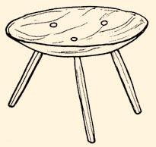
Minden digitális megoldás alapja a digitális ADAT!
Ma még a mezőgazdasági döntéshozatal, cselekvéseink fő mozgatórugója
a tapasztalat - saját és mások tapasztalata
valamint megérzéseink
Ennél azonban sokkal többre vagyunk képesek, ha felhasználjuk a digitális adatokat is, mint harmadik elemet!
Ezzel már nem kettő, hanem három lábon állnak döntéshozatali lehetőségeink, és így “nem fog billegni a kisszék”.
tapasztalat
megérzés
digitális adat

Slide 19
A digitalis adatok forrásai
A digitális adatoknak 3 féle forrása van:
a saját magunk által feljegyzett adatok
más forrásból származó adatok
pl. hírek, reklámok (pl. új eszközök, gyógyszerek), meteorológiai előrejelzések, államigazgatási (gazdasági, jogi vagy egészségügyi, járványvédelmi szabályozók változásai) információk
hazai hasznos forrás: https://meheszet.lap.hu/
a digitális eszközeink által szolgáltatott adatok

Slide 20
Hogy lesz az adatból információ?
Információ számunkra az, amit a mindennapi tevékenységünk során eredményesen fel tudunk használni.
Fogalmazzunk egyszerűbben: hasznos tanácsok összessége.
A nyers adat, grafikon ennek értelmében még nem információ, de az információ egyik forrása. Ennek átalakítása révén jutunk el egyre összetettebb és egyre használhatóbb információkhoz. Ahogy a következő ábra mutatja, alulról felfelé haladva, az üzemanyagtól a napi gyakorlati tanácsokig.

Slide 21
Hogy lesz az adatból információ? folytatás…

Slide 22
Kezdjünk üzemanyagot gyűjteni: saját adataink digitális kezelése
Számos adat keletkezik mindennapi tevékenységeink során, kezdve a kötelező adatszolgáltatásoktól a saját tapasztalatainkat megőrző kisokosig, naplóig.
Az adatok akkor válnak elérhetővé a digitális feldolgozás és így információ előállítás számára, ha digitalizáljuk és minél hosszabb időre megőrizzük azokat.
Erre már ma is számtalan megoldás létezik, kifejezetten méhészek számára, melyekből később példákat is mutatunk.

Slide 23
Digitális érzékelőkből származó adatok forrásai
külső körülményekről
időjárási paraméterek
kaptárról
mozgása (lopás, rablás)
hőmérséklete
súlya
méhek rajzása, mozgása
kamerás megfigyelés
méhanya megfigyelése
kártevők megjelenése
egyéb beporzók jelenléte a területen
méhitató folyadék szintje
kaptáron belüli körülményekről
hőmérséklet, páratartalom
az egyes keretek telítettsége, súlya
méhek zsongása
magukról a méhekről
a méhekre szerelt érzékelők felhasználásával
az anyára szerelt érzékelő jöhet szóba

Slide 24
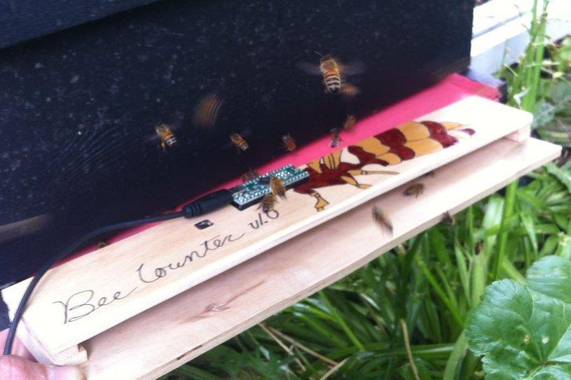
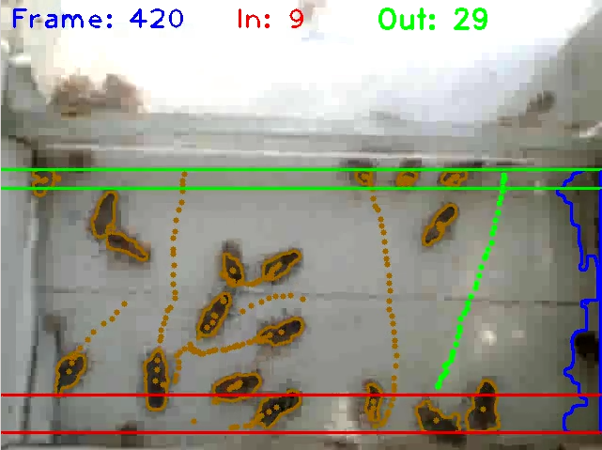
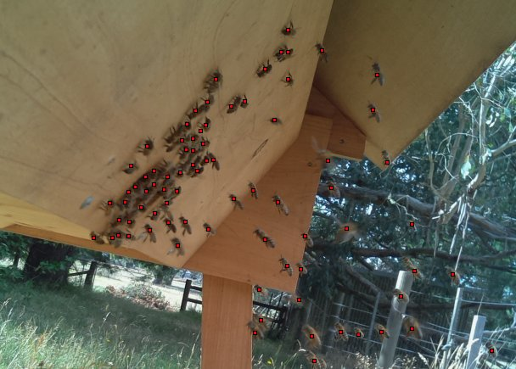
Méhszámláló
Mivel lehet mérni a méheket?
A kapuba szerelt érzékelőkkel: optikai kapukkal, infra érzékelőkkel a kapuban történő áthaladást és annak irányát. A kapukat úgy kell átalakítani, hogy egy időben csak egy méh tudjon áthaladni.
Kamerával: a mai mesterséges intelligencia algoritmusok már egyszerűbb (olcsóbb) eszközökön is tudnak egyszerre akár több 100 független egyedet nyomon követni, azaz mérni tudják a kapu környezetében a méhek mozgását, azaz:
Mérni tudják a ki- és belépéseket
Elemezni tudják a mozgásukat, viselkedés- minták feldolgozásával észre lehet venni, ha mozgásuk, repülésük eltér a normálistól.
Notes:
Elsősorban a méhpusztulások miatt lehet fontos a méhésznek, hogy kapjon egy értesítést / riasztást, ha egy nap a méhek egy része nem érkezett vissza (a természetes elhulláson felül).
Képek forrása: https://www.instructables.com/id/Honey-Bee-Counter/
http://wiki.hivetool.org/HiveTool.org

Slide 25
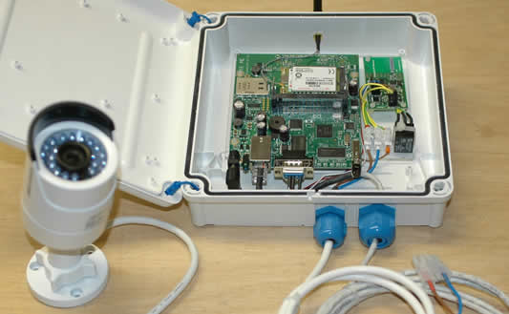
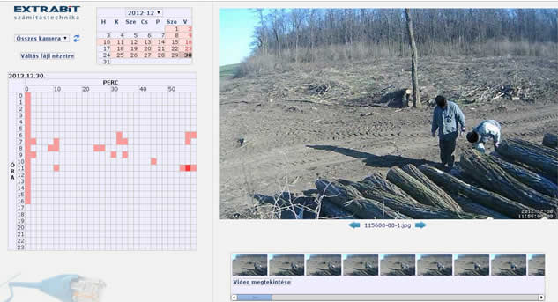
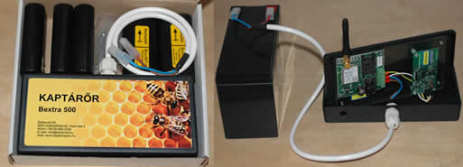
Vagyonvédelem
Mozgásérzékelő: kaptár mozgatását érzékeli
Nyitásérzékelő
GPS: kaptár helyzetének meghatározása
Mobil SIM modul: riasztás küldése (e-mail, sms, stb).
Kamera: riasztás esetén ellenőrzési céllal
mozgásérzékelő kamera
kaptár mozgatását érzékelő eszköz
Notes:
Tovább információk, például itt: http://meheszkamera.hu/

Slide 26
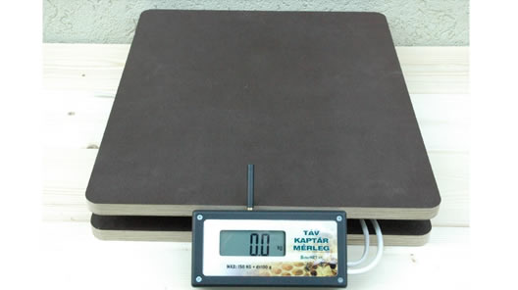
Kaptár alá helyezhető digitális (táv)mérleg
A kaptár súlyának folyamatos mérése, rögzítése és a mért értékek továbbítása a méhésznek.
digitális kaptármérleg
Notes:
Tovább információk, például itt: http://meheszkamera.hu/

Slide 27
Okoskaptár: összetett esetekben
Célja: A kaptár mindenféle állapotának vizsgálata, jellemzően több probléma megoldására használják: méhek egészségügyi állapotának nyomon követése, lopás megelőzése, illetve riasztás lopás esetén, folyamatos súly méréssel a méz mennyiségét is lehet követni.
Az okos kaptárak a fentiektől eltérően több problémára fókuszálnak, illetve adatokat gyűjtenek későbbi felhasználás (adatelemzés) céljából.
Hogyan működnek, milyen szolgáltatást tudnak nyújtani?
Notes:
Célja: A kaptár mindenféle állapotának vizsgálata, jellemzően több probléma megoldására használják: méhek egészségügyi állapotának nyomonkövetése, biztonság – lopáskár, folyamatos súly méréssel a méz mennyiségét is lehet követni.
Manapság egyre több olyan tárgy vesz minket körbe, amelyek neve előtt szerepel az „okos” (angolul: smart) jelző.
Milyen eszközök ezek? Lássunk néhányat:
okostelefon,
okosóra,
okoskarkötő,
okosbútor,
okosotthon stb.
Egyáltalán mitől lesz okos bármi is?
Attól, hogy nem csupán mérjük környezetünkből származó adatokat és eseményeket, hanem azokat egy konkrét cél érdekében automatikusan fel is dolgozzuk, sőt reagálunk rájuk. Egy okoskaptár esetén is ezt várhatjuk el.
Milyen okos kaptár megoldások érhetőek el és melyik mit nyújt?

Slide 28
Okoskaptár tipikus szolgáltatások
Kaptármérleg,
GPS
Lokális feldolgozó számítógép
Mobil SIM
Belső-külső hőmérséklet
Belső-külső páratartalom,
Mikrofon: hanganalízis
Gyorsulásmérő, mozgásérzékelő: kaptár eltulajdonítása esetén
Adatelemző modul
Mobil alkalmazás

Slide 29
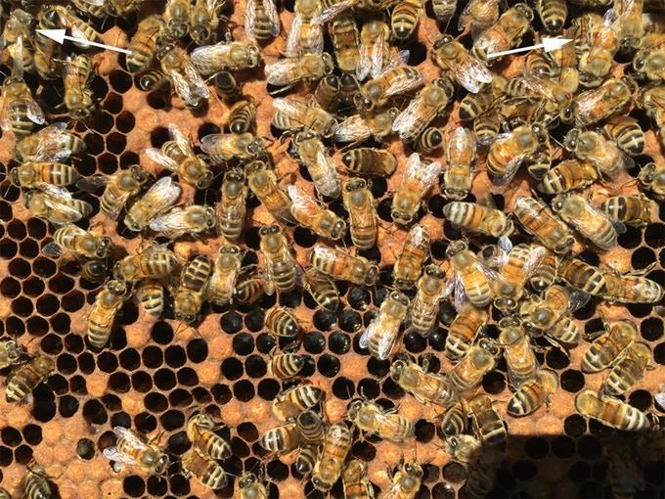
Varroa atka detektálása
Az egyik legbiztosabb módja lehet varroa atkák detektálásának (akár korai időszakban is) a képfeldolgozás. A varroa atka modern mesteréges intelligencia algoritmusokkal, mintakereséssel megtalálható.
méhész kameráján keresztül
kaptárban elhelyezett kamerával
kaptár kapuban elhelyezett kamerával
Notes:
Kép forrása: https://www.kickstarter.com/projects/1418874888/beescanning

Slide 30
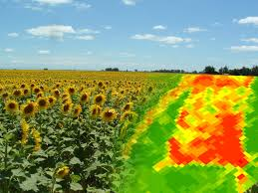
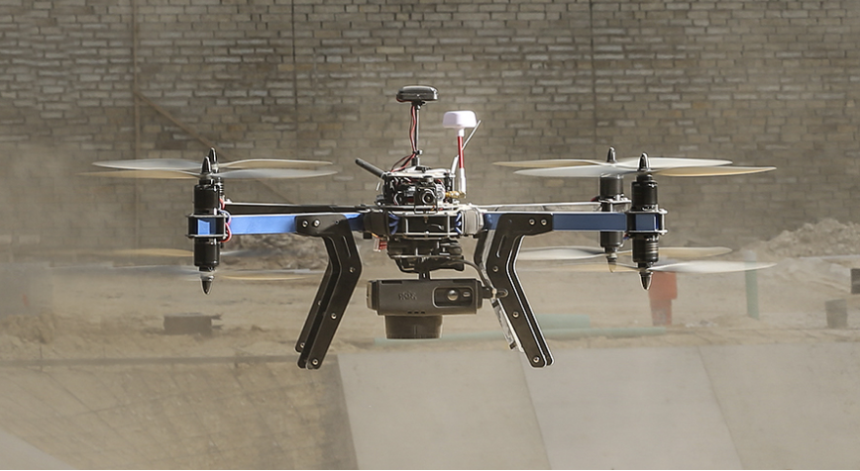
Drónok alkalmazása a méhlegelők állapotának meghatározására
alapja a nem látható fénytartományban a vegyszer-maradványok másképpen verik vissza a fényt
drónos, vagy mobilos képek feldolgozásával meghatározható lehet, hogy egy adott terület méhek számára mérgező.
Notes:
Drón (angolul drone, jelentése: here, méh): olyan pilóta nélküli repülőeszköz, amely távvezérelt vagy programozott repülésre képes információszerzés, logisztikai vagy speciális operatív feladatok ellátása céljából. Használatuk az agrár ágazatban is egyre elterjedtebb, köszönhetően annak, hogy a olcsóbb, mint a műholdas, valamint a pilótával készített légifelvételezések, a könnyebb irányíthatóság miatt ráadásul nagyobb pontosság érhető el. Valamint gyakrabban is fel lehet szállni, így naprakész információkat lehet szerezni.

Slide 31
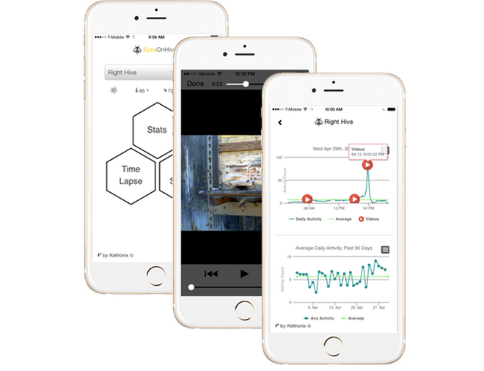
Mobil appok, webes-fejlesztések
Mobiltelefon az, ami mindig nálunk van, így kiváló eszköze lehet annak, hogy szükség esetén értesítéseket, riasztásokat kapjunk, illetve, hogy nyomon kövessük például a méhállományunk aktuális viszonyait.
Mire lehet jó?
riasztás
döntéstámogatás
nyomkövetés - pénzügyi is
betegség-előrejelzésre alkalmas mobil / web applikáció
Notes:
Mobiltelefon az, ami mindig nálunk van, így kiváló eszköze lehet annak, hogy szükség esetén értesítéseket, riasztásokat kapjunk, illetve, hogy nyomon kövessük például a méhállományunk aktuális viszonyait.

Slide 32
Adatkezelés – saját magunk által bevitt adatok
A mi magunk által gyűjtött digitális adatok ugyanolyan jól felhasználhatók az adatelemzésekben, mint a szenzorokból származók, és idővel igen jelentős adatbázist jelentenek, becsüljük meg és őrizzük őket!
Szerencsére már több olyan alkalmazás elérhető a méhészek számára, amelyek támogatják a digitális adatbevitelt és azok rendszerezését, lekérdezését is.
Nézzünk pár példát a sok közül!

Slide 33
Komplex megoldások!
Komplex megoldások alatt azokat értjük, melyek
Adatfelvitelt
Szenzoros méréseket
Nagy mennyiségű adatok tárolását és felhasználását támogatják
Adatelemzéseket végeznek, jelentéseket és riasztásokat alakítanak ki
Kis vagy közepes vállalat – vállalkozás irányítási rendszerként működnek
Nemcsak elvégzik a szükséges adminisztrációkat, hanem maguk is részei az adatgyűjtésnek és elemzésnek

Slide 34
Néhány innovatív, határon túli digitális megoldás

Slide 35
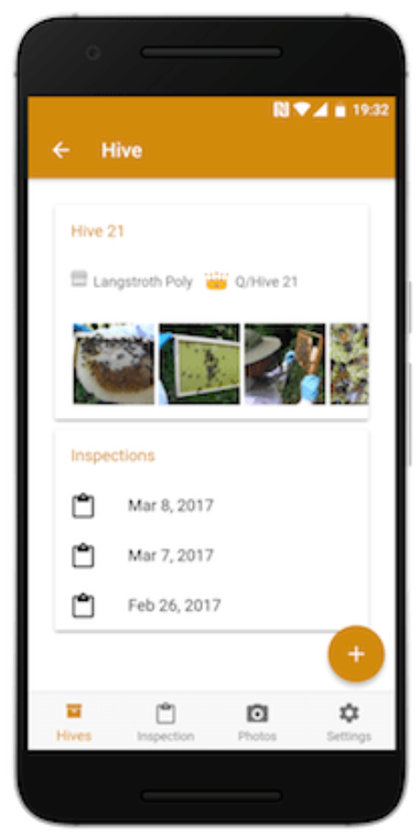
1. Kaptárak követése és nyilvántartása online és mobilon
Regisztrációt követően több száz méhcsaládot tarthat a zsebében
Ingyenes a Beetight Pro felhasználóknak.
Jegyezze fel ellenőrzési adatait offline módban is.
Automatikusan szinkronizálódik a beetight.com weboldallal.
Keresse vissza a régi ellenőrzések adatait.
A sürgető feladatok megmutatása minden kaptár esetén.
Készítsen és töltsön fel képeket az ellenőrzésről.
Vonalkód beolvasása azonnali belépéshez.
Méhészet helyének megmutatása a térképen.
https://www.beetight.com/?lang=hun
Rövid videó: https://youtu.be/kSDIrGAv2VY

Slide 36
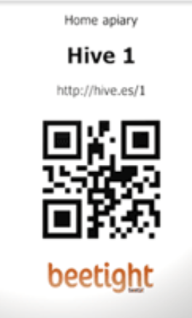
Könnyű ellenőrzés, egyszerű adatrögzítés ugyanott
Könnyen rögzíthető ellenőrzési adatok
Jegyezze fel a kezeléseket és etetéseket
Kövesse a méhcsalád hangulatát
Jegyezze fel a pergetéseket, beleértve a nektár forrását és tartály kódját
Méhesek nyilvántartása
A méhesek és kaptárak megtekintése egy lépésben
Az időjárási adatok és a méhes megtekintése térképen
Jegyezze fel, hogy miről van hordás minden méhes esetében
Kaptár rögzítés
A kaptár összes adatának megtekintése egyszerre
Követhető a család és az anya származása
Praktikus kaptár azonosítás
Gyors kaptárazonosítás QR kódok segítségével
Az okostelefonok többsége képes a vonalkód leolvasására a kamerája segítségével

Slide 37
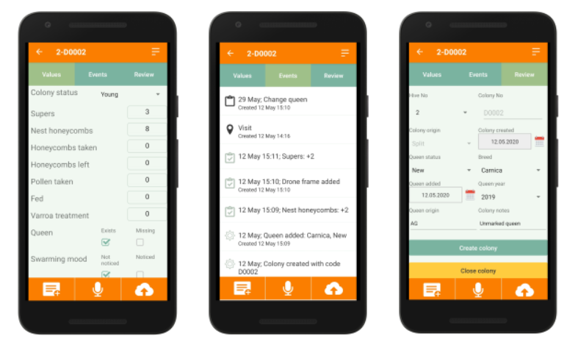
Méhanyák és telepek életciklus-kezelése
Egy digitális példa az alábbi feladatokra
Nyilvántartást vezet a telepek és a méhanyák származásáról
A telepek és a méhanyák státuszáról
Feljegyzi a varroa kezelését
Feljegyzi a begyűjtött méz és pollen mennyiségét
Nyilvántartást vezet a telepek bezárásának okairól
és mindez a zsebünkben elfér... forrás: https://beeking.eu/en

Slide 38
2. Bee-intelligence: a méhanyák felügyeletétől az értékesítésig, digitális támogatással
Méhanyával kapcsolatos feladatok
Méhanya betelepítése
Nyilvántartása
Párzása és nevelése
Értékesítése
Méhészeti feladatok
Kaptár ellenőrzés
Kaptár elhelyezkedés, geolokációs adatok
Teljesítmény mérés
Naptárak és események feljegyzése és időzítése
Méz kinyerése és keverése
Megfelelő időpont meghatározása
Egyedi batch és dobszám nyilvántartás
Keverés
Jelentések elkészítése
Raktározás, leltározás
Készlet gazdálkodás
Laboratóriumi integráció
Raktártérkép
https://www.bee-intelligence.com/

Slide 39
3. IoBee egy európai unió által finanszírozott projekt a digitális méhészetért
Az Európai Unió is komoly erőfeszítéseket tesz a Digitális Méhészet megvalósítása és meghonosítása érdekében.
Az IoBee egy uniós finanszírozású projekt, amelynek célja a méhészek számára hatékony, időszerű és felhasználóbarát felügyeleti rendszerek biztosítása.
A projekt különféle technológiák fejlesztésére és integrálására összpontosít a méhek és környezetük figyelemmel kísérésére.
Az IoBee projekt 2020 áprilisában zárult le a kaptárban és a terepen végzett megfigyelés kifejlesztésével, valamint a műholdas képek és a térbeli döntéstámogató rendszerek (SDSS) megvalósításával.
Az IoBee megkezdte az első lépéseket egy platform felépítésében, amely integrálja és közli a méhészekkel a méhekkel kapcsolatos, különböző forrásokból származó adatokat, egy Bee Hub-nak nevezett platformon.
https://io-bee.eu/ rövid videó: https://youtu.be/NKKK7siRrvw

Slide 40
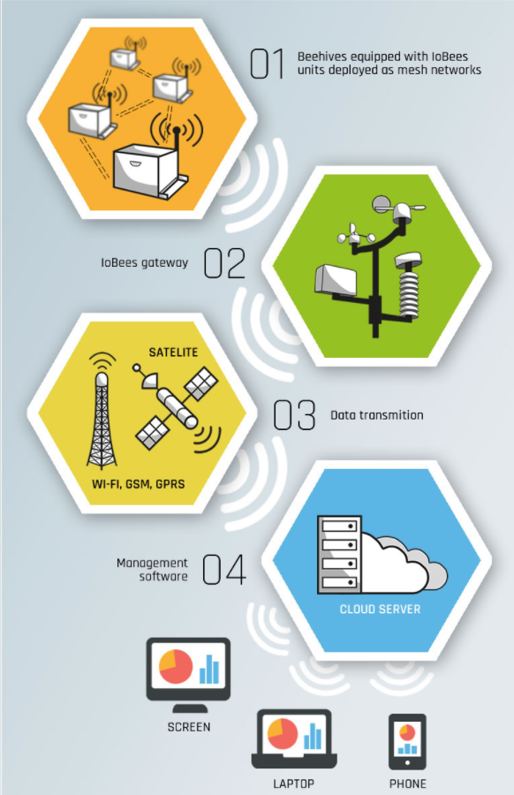
Hogy működik az IoBee megoldás?
Az első képen az adatfelvevő egységek szerepelnek, mint pl.
a kaptár elejéhez telepített méhforgalom figyelő és kártevő érzékelő
telepi eszköz, mely adott méhlegelőn figyelemmel kíséri a beporzók (nemcsak méhek) sűrűségét és változatosságát
ennek az eszköznek az a célja, hogy kiváltsa a rovarcsapdákat, mivel az állatok károsítása nélkül történik a megfigyelés, adatgyűjtés
műholdas képek feldolgozásával egészítik ki az adatokat, mint földhasználat, a növények fejlődési állapota, stb.
A 2. kép az adatgyűjtési módra utalna, a 3. az adatok továbbítására az interneten keresztül, majd a 4. képen jelzett szerveren történik meg az adatgyűjtés és adatfeldolgozás. Az eredményeket szintén interneten keresztül lehet elérni asztali számítógépen, laptopon, ipad-n vagy okostelefonon.

Slide 41
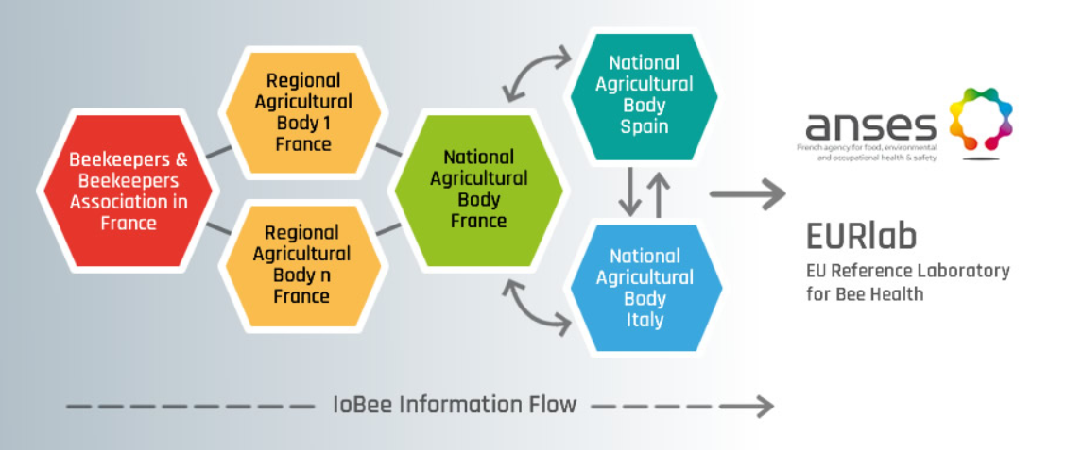
Információ áramlás és nemzetközi információ megosztás terve (IoBee)
Az egyes nemzeti mezőgazdasági szervezetek, közös adatplatformon keresztül kommunikálnak és osztják meg az adatokat egymás között, valamint az EURlab Európai referencia laborral.
Ahogy a képen látható módon a Francia adatgyűjtést látjuk, így épülhet fel a hazai is, pl. regionális, megyei adatközpontokkal, melyek az országos központnak szállítanak adatokat. Az országos központ oszthatja meg a kapott adatokat – megfelelően szabványosítva – a nemzetközi központokkal.
Kártevők, betegségek...

Slide 42
Innovatív, hazai digitális megoldások

Slide 43
Hangalapú kaptárelemző rendszer
ELTE Informatikai Kar, Adattudományi és Adattechnológiai Tanszék
Motiváció:
Méhek egyik legfontosabb tevékenysége a növények beporzása.
Beporzáson túl számos egészségipari és élelmiszeripari terméket állítanak elő:
Méhviasz, propolisz, méz, … stb.
Szóval kimondhatjuk … hogy:
a méhek alapvető hatással vannak a gazdaságra, azon belül is a mezőgazdaságra, az egészségügyre, és az élelmiszeriparra.
Emiatt, kiemelten fontos lenne tudni, hogy mi történik egy kaptárban, milyen állapotban vannak a méhek, mi várható a kaptárban anélkül, hogy felnyitnánk és megzavarnánk őket.

Slide 44
Kutatások- és méhészekkel való beszélgetések alapján azt látszik, hogy:
A kaptárak súlya , mint adatsor alapvető fontosságú, mert szoros kapcsolatban van a család erejével (számosság), és kifejezi azt is, hogy mennyi pollent gyűjtött a család a szezonban, azaz mennyi a méz, ami alapvető a tetelési túlélési esélyek szempontjából.
A kaptár hőmérséklete és belső páratartalom nagyon jól kifejezi a család vitalitását (mennyire tudják tartani az elvárt állandó értéket) és fontos kapcsolata van az újonnan kikeltethető egyedek számával (lokális lehülés = nem fog kikelni).
Egy pillanatban a video - és hangfelvételek pontos lenyomatai a kaptár beli folymatoknak, aktuális állapotának és a méhek aktivitásának.
És még számos további mérhető paraméter melyek hassznossága és azonosítása még folyamatban van (Co₂?).

Slide 45
Korábbi kutatások
1950-es évektől kezdve ….
Hangfelvételek analizálása:
Acoustic Analysis of Bee Behavior, http://www.beehacker.com/wp/?page_id=103 (2021.04.06)
Hangalapú kommunikáció elemzés:
Kirchner Wh: Acoustical communication in honeybees, Apidologie 24 pp. 297-307., (1993)
Hangalapú viselkedés elemzés:
Scheiner R. et al.: Standard methods for behavioural studies of Apis mellifera, Journal of Apicultural Research 52(4) (2013)
Audio jelek reprezentációinak elemzése:
Tamás P. Dániel T. V.: Comparison of Dimensionality Reduction Techniques on Audio Signals, CEUR WORKSHOP PROCEEDINGS 2718 pp. 161-168. , 8 p. (2020)
Méh vándorlás elemzések kaptáron belül, kaptársúly-elemzés, méhanya-keresés, ….

Slide 46
A probléma
Számos projekt vizsgálta már a méhek viselkedését. Emiatt akár el is lehetne engedni a problémát, de ….
Igazából nincs olyan projekt köztük, amely:
Ötvözni tudja a méhészeti tudást és az adatbányászati tudást és
A projekt hosszútávon is működött (3 év+) és
Az eredmény modell jó hatásfokkal működik és
Érdemi döntéseket is tud hozni és
A méhészek folyamatosan használják és
A felokosítás költsége megfizethető a méhészeknek is.
Nincs olyan projekt, ami teljesíti egy ilyen projekttel szemben támasztott elvárásokat.

Slide 47
Lehetőségek
Két méhésszel is kialakított szoros együttműködés, melynek keretein belül demonstrációs helyszín lett a méhészetükből.
Szoros együttműködés egy mérnökcsapattal, akik saját szenzorrendszert fejlesztettek (Natura Mérnökiroda Kft.).
Mi a piacon elérhető és univerzális technológiával gyűjtünk adatot
IoT technológia fejlődése lehetővé teszi, apró szenzorokkal, mini számítógépekkel, kitelepített Mobil Hot spottal, adminisztrátori szakértelemmel egy teljesen automatizált, biztonságos, mégis távolról elérhető rendszert rakjunk össze minimális költséggel.

Slide 48
Folyamatban lévő kutatások
Debrecen (10 mp-es hangfelvétel, minden 20 percben) 2020.02 és 2020.07. között. Az adatokhoz a méhészek által végzett címkézés még nincs meg, de várható….
Biatorbágy (10 mp-es hangfelvétel,videofelvétel minden 1 percben, hőmérséklet, páratartalom és kaptársúly) 2021.05-től. Adatcimkézés még nem megoldott, de tervezése folyamatban van….
Jelenleg nincs, a méhek állapotára vonatkozó címkézett adat, de van a kaptár azonosítására használt cimke
Jelenleg vizsgált kérdések:
Mi a hatékony audio/video reprezentálási módszer?
Anomália keresés a már ismert állapotokhoz képest (új állapotok azonosítása?)
Lehetséges-e hang alapján azonosítani családokat, kaptár azonosító alapján? (Lopás detektálás)
Lehet-e hang alapján egy adott napszakban azonosítani a méhcsaládokat?
Külső zajok felvételének segítségével lehet-e zajtisztítást végezni?
Szenzorok érzékenysége, hibái, élettartama …. ?
Multimodális megközelítés relevanciája?
Jövőben vizsgált kérdések:
Lehetséges-e egy valós idejű, riasztórendszer felépítése, amely folyamatosan figyeli a kaptárakat és jelez, ha hirtelen változás történik, vagy be tudja-e azonosítani a bent lejátszódó folyamatokat, a kaptár állapotát?

Slide 49
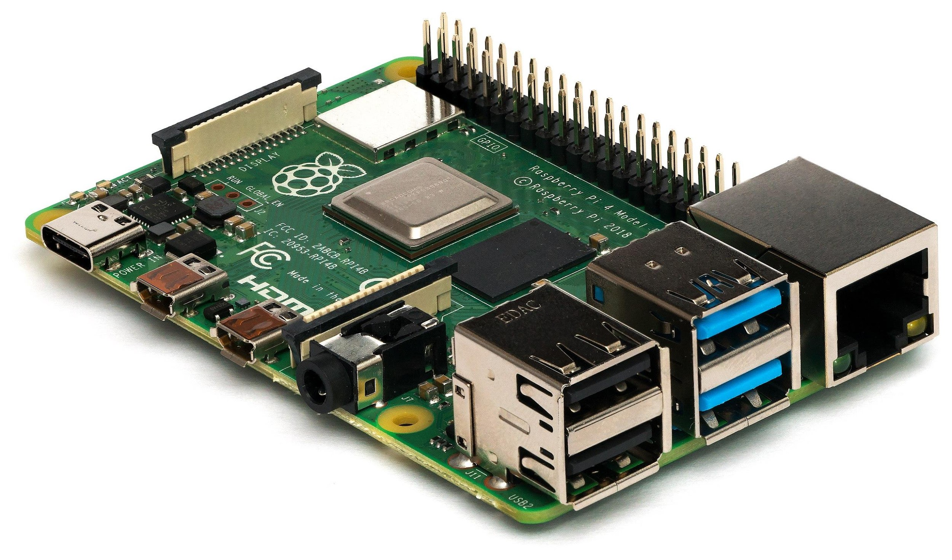
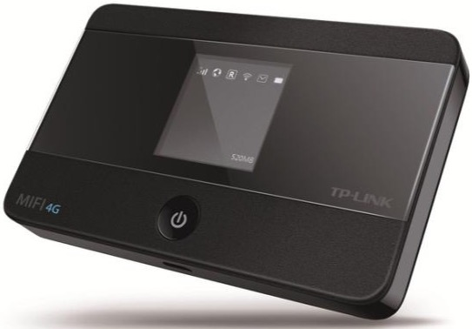
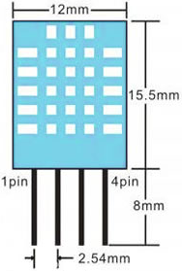
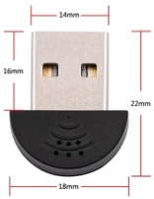
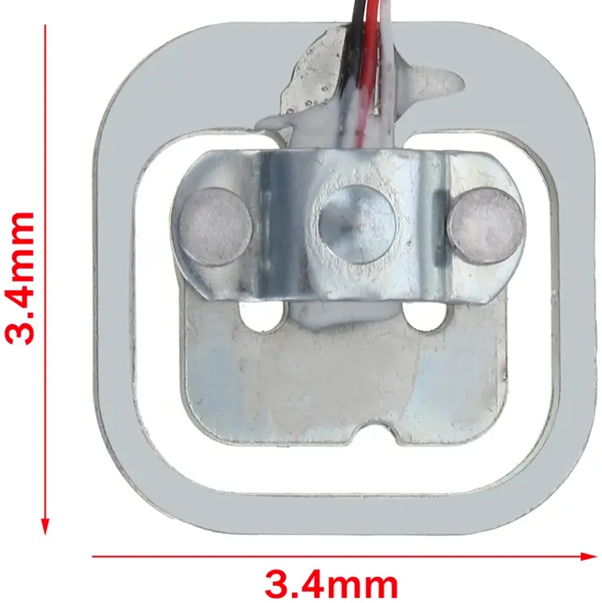
Szenzorrendszer
Rögzítő egység (USB, HDMI, Jack, …), DE … !
Rpi, Arduion (10 cm x 7cm x 3 cm, 50 g)
Programozható bárki által (Python, C++, …)
Micro SD kártya (256 gb – fél év adatmennyiség)
Szenzorok (Ebay, Banggood, ..)
USB mini mikrofon, RPI Kamera , hőmérséklet és páratartalom szenzor, súlymérő
2 irányú, korlátlan adatkapcsolat, kitelepített MIFI állomással

Slide 50
Kaptárba építhető szenzorok
Minden kód már adott, vagy könnyen kifejleszthető,
Minden eszközök könnyen elérhetőek a piacon,
Egy kaptár újonnan történő „beszenzorozása”, kb 15 - 30 perc.
SŐT!!! Előre összerakott rendszer a bekapcsolás után azonnal elkezdi az adatgyűjtést teljesen önállóan.

Slide 51
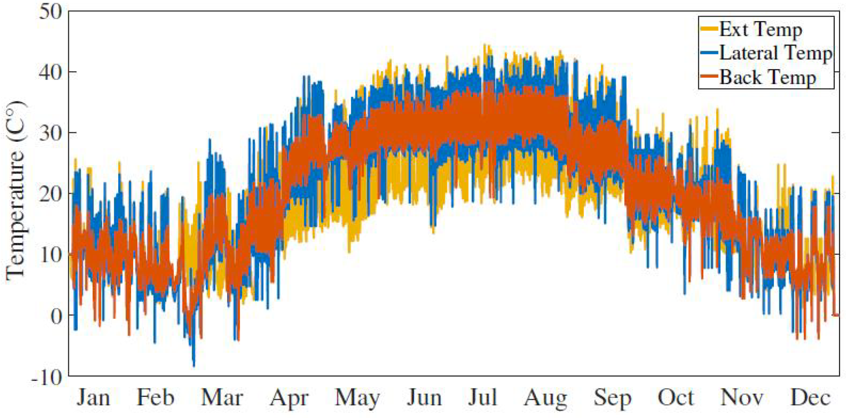
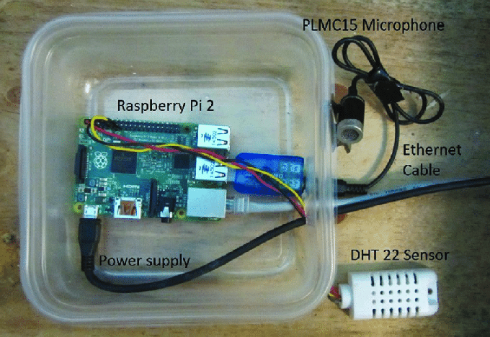
Adatgyűjtés
Adatgyűjtés helyben, majd nap végén a napi adatcsomag feltöltése (dedikált biztonságos csatornán) egy egyetemi (védett) szerverre.
Adatok feldolgozása és gépi tanulásos modellek tanítása és tesztelése egyetemi infrastruktúrán belül.

Slide 52
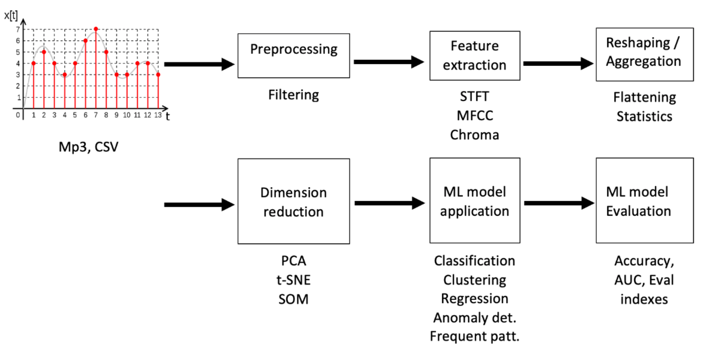
Általános hangfeldolgozási folyamat
Digitális felvétel készítése (analóg felvétel digitalizálás)
WAV, MP3
Jellemző kivonatolás, hatékony tárolás, releváns információtartalom kivonatolás, dimenziócsökkentés
STFT, MFCC, saját eljárás
Adathalmaz aggregálás, vektorizáció
Gépi tanulásos modell alkalmazása, a kiválasztott problémának megfelelően
Modell kiértékelése, finomhangolása
Eredmények megosztása

Slide 53
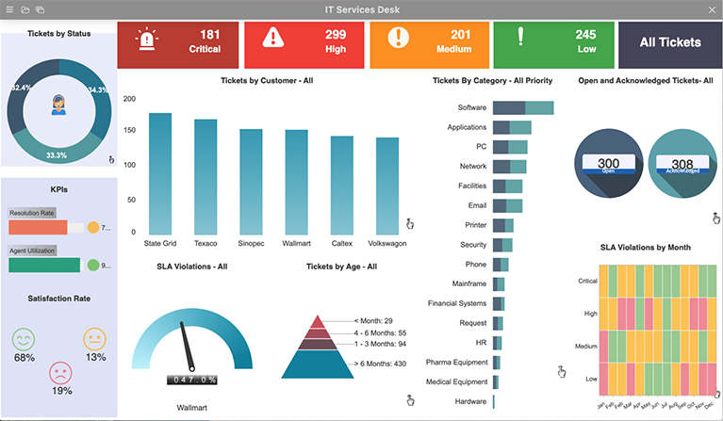
Eredmények megjelenítése
Offsite kifejlesztett modell visszatelepítése az adatgyűjtő mini számítógépeikre távolról, vagy a méhész mobiljára és helyben, valós időben történő tesztelése és futtatása.
Próbariasztások, állapot-kijelzések, amiket a méhész helyben hitelesít (felnyitással, vagy anélkül!)

Slide 54
Kihívások
Technikai kihívások:
Szenzorrendszer architektúra tervezése
Szenzorok kiválasztása és összehasonlítása
Szenzorok tesztelése
Szenzorok programozása Python nyelven
24 órás automatizált ciklus tervezése és implementálása
Automatizált adatgyűjtés és tárolás
Adatok automatizált tömörítése és feltöltése
Biztonságos adatkapcsolat kialakítása és fenntartása
Szenzorrendszer fizikai védelme (ütés, eső, propolisz, viasz)
Kutatási kihívások:
Adatcímkézés
Megfelelő, mér jelenlévő jellemző kivonatolási eljárások megtalálása
Új eljárások tesztelése
Úgy haladni, hogy a cimkézett adatok nem állnak rendelkezésre, de a haladással a jövőbeni vizsgálatokat is segíteni kell
Méhcsaládok lopás-detektálása
ML technikák alkalmazhatósági vizsgálata
Lehetséges klasszifikáció, van értelme?

Slide 55
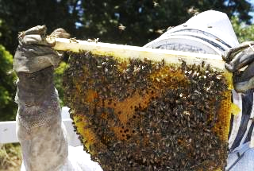
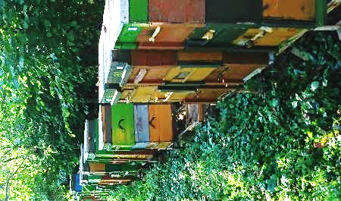
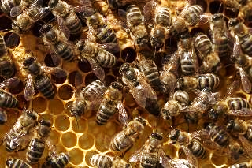
2. Miről árulkodik a méhek zsongása?
Natura Mérnökiroda Kft. - az ELTE Informatikai Karral együttműködésben
„Minden kíváncsiskodás fél kiló méz veszteség!”
Vizsgálati módszerek
Bontással járó vizuális
Részletes átvizsgálás
Anya keresése / jelölése
Bontás nélküli hang alapján
kopogtatós módszer
Sztetoszkóp

Slide 56
Összefüggés a családok hangja és állapota közt
Megfigyelt állapotok:
Anyátlanság („Síró” hang)
Gyenge anya petézési hajlam csökken kihalás veszélye
Erős család („Normál” hang)
Növekvő tér igény, korlátozott hely (kaptár)
Kirajzás veszélye
Behatásra, támadásra történő reagálás
Ventilláció (temperálás)

Slide 57
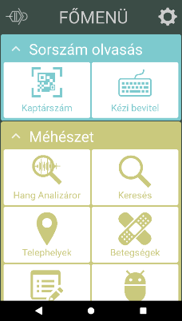
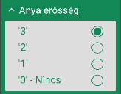
Prototípustól az App-ig
Első készülék
Okostelefonok
Összevetés
Szenzorok (mikrofon, kamera)
Megjelenítési lehetőségek
Kezelhetőség
Internet, tárhely
SW/HW/ár

Slide 58
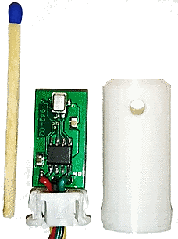
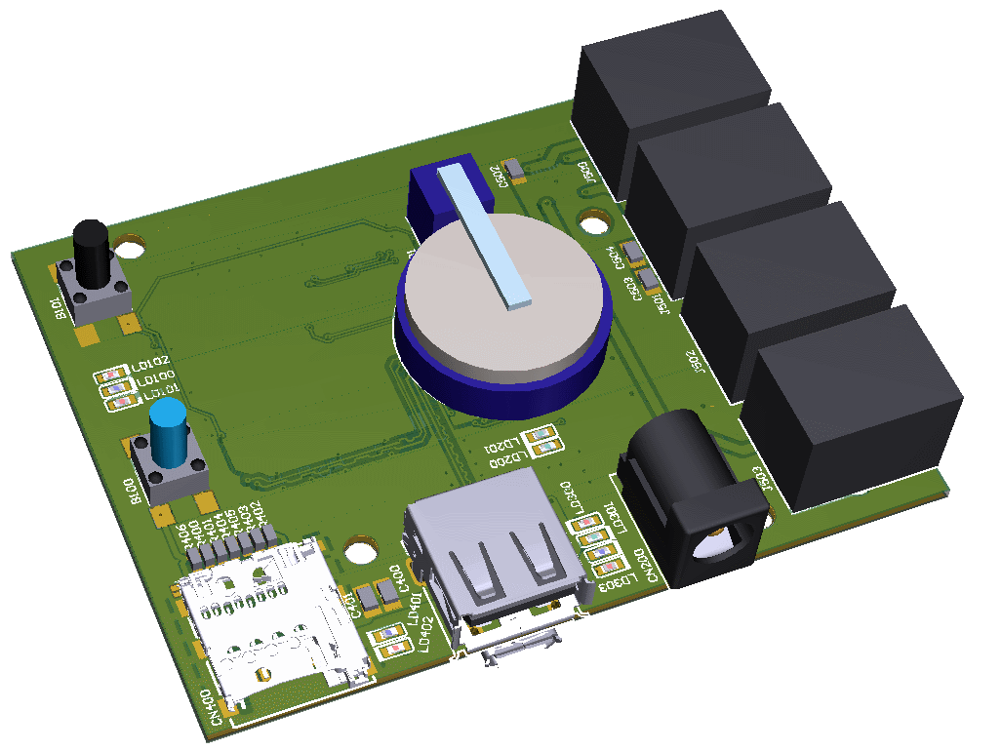
Adatgyűjtés, elemzés, együttműködés
ELTE Informatikai Karának Adattudományi és Adattechnológiai Tanszékével
Monitorozó rendszer
„Szemüveg”
1x2cm
Központi adatgyűjtő
elektronika
…
…
…
…
Mikrofon szenzorok
hálózata

Slide 59
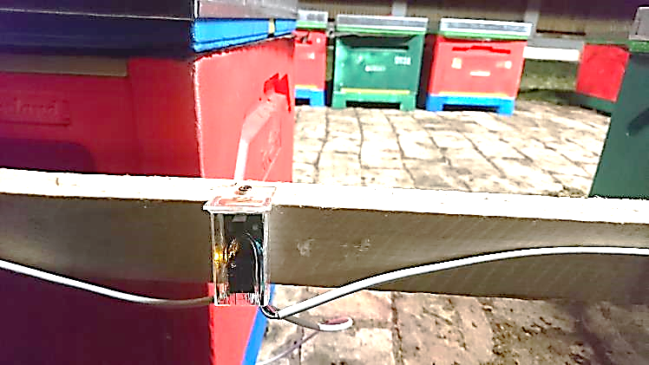
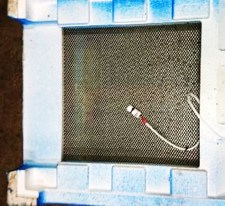
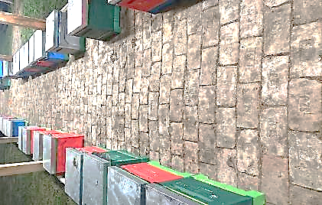
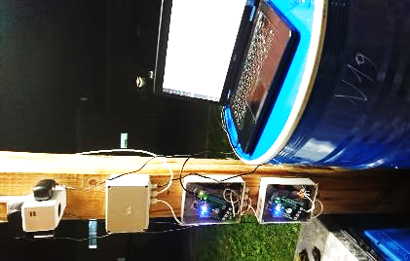
Adatgyűjtés, adatelemzés

Slide 60
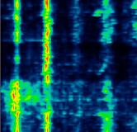
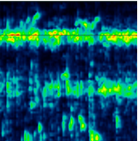
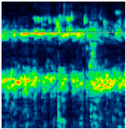
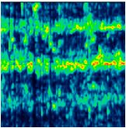
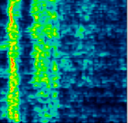
Adatok feldolgozása, ábrázolása
Jellemző hangképek „frekvenciakép”
Normál
Anyátlan
Támadó
50Hz
200Hz
400Hz
600Hz
Ventilláció
Rajzásgyanús*
5 másodperc
5 másodperc
5 másodperc
5 másodperc
5 másodperc
* Fejlesztés alatt

Slide 61
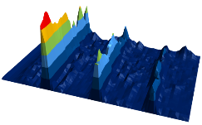
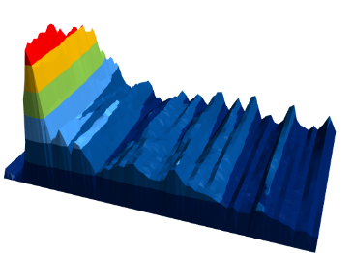
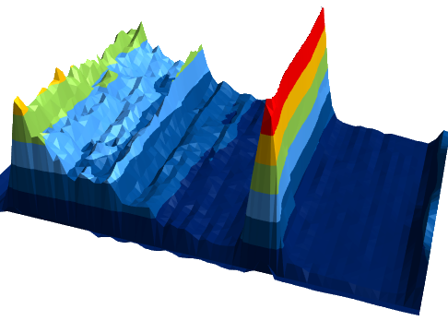
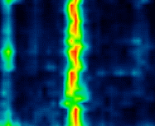
Frekvenciaképek
Frekvencia pontok
Amplitúdó
Időben egymást követő mérési eredmények
Kiértékelés
Három állapot
Mozgó „mutató”
Legjellemzőbb állapot
50 100 150 200 250 300 350 400 450
Frekvencia [Hz]

Slide 62
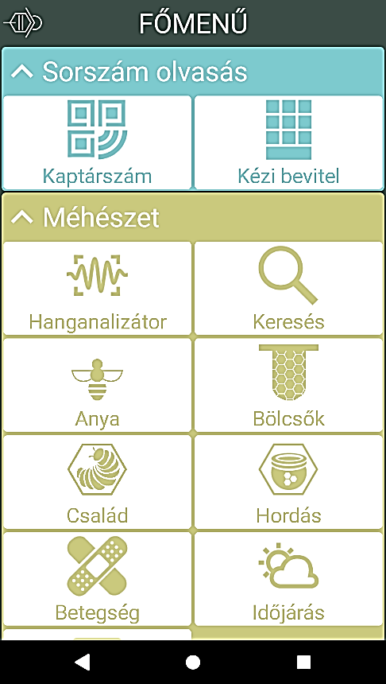
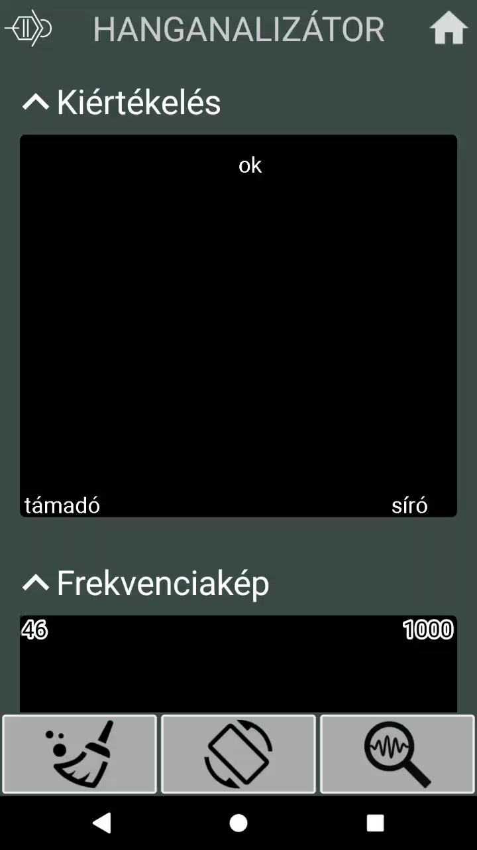
Alkalmazás bemutatása
Hangelemzés (Videó)
Rendszerező
feljegyzések
kimutatások
adatok átvitele PC-re
archiválás

Slide 63
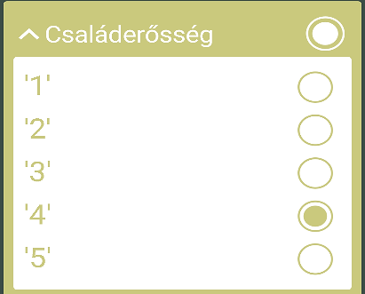
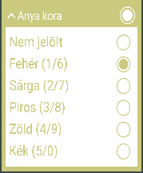

Slide 64
Alkalmazási példák
Méztermelés
Pároztató kaptárak
Anyanevelés

Slide 65
3. “Smarthives” - okoskaptár, egy személyre szabható méhészeti menedzsment szoftver
méhészetek, kaptárak nyilvántartása,
feladat menedzsment,
termelési adatok rögzítése,
pénzügyi adatok rögzítése
https://www.beekeeppal.com/

Slide 66
4. “Beedetective”

Slide 68
A fejlesztés jellemzői:
VALÓS IDEJŰ ADATGYŰJTÉS A KAPTÁRBAN ÉS A KAPTÁR KÖRÜL
SÚLYMÉRÉS
SZÁRNYREZGÉSMÉRÉS
BELSŐ ÉS KÜLSŐ KÖRNYEZETI PARAMÉTEREK NYOMONKÖVETÉSE
TÁVOLI NYOMONKÖVETÉS
MOBILALKALMAZÁS
ÉRTESÍTÉSEK MEGELŐZÉS / KÁRENYHÍTÉS
FELHŐALAPÚ ADATTÁROLÁS VISSZAKÖVETHETŐSÉG

Slide 69
5. Méhkaptárak felügyelete, hazai megoldással
Vezetékmentes szenzor rendszerrel kiválóan felügyelhetők a méhkaptárak. Mivel a szenzorok vezetékmentes (rádiós) technológiát használnak, igen egyszerű ellátni a kaptárakat a megfelelő szenzorokkal. Nagy előnye a Monnit rádiós technológiának, hogy a mérési eredmények elküldése pár tized másodpercig tart, nincs folyamatos rádiósugárzás, ami hátrányosan hatna a méhek tájékozódó képességére. Az intelligens szenzorok a felügyeleti rendszerben állíthatók be, milyen sűrűn mérjenek, milyen időközönként küldjenek mért adatokat.
https://www.kern.hu/Esettanulmanyok/meh-kaptarak-felugyelete

Slide 70
Külső szenzorok használata a felügyeleti megoldással
páratartalom szenzor ---> segítségével mérhető a kaptár belsejében lévő hőmérséklet és a levegő pára tartalma. A szondát a kaptár belsejébe vezetve a mindenkori pontos értékeket láthatjuk a felügyeleti rendszerben.
gyorsulás mérő ---> segítségével pedig azonnali riasztást kaphatunk, ha a kaptár megmozdul. Ennek nagy jelentősége van a kaptárak eltulajdonítás elleni védelmében. Mivel a szenzort a kaptárhoz rögzíthetjük, az már akkor is jelezni fog, ha megpróbálják leszerelni.
Kitelepülés esetén a Mobil hálózatokhoz kapcsolódó gateway-t (koncentrátort) használhatjuk az adatok továbbítására, amit a kaptáraktól 300-350 méterre is elvihetünk. Rendkívül kis adatforgalmat igényel a rendszer, tehát nem kell nagy előfizetéssel (adatcsomaggal) rendelkező SIM kártyát használnunk. Bármelyik szolgáltató SIM kártyájával használható.

Slide 71
6. Méhészetek bemutatása digitális eszközökkel (méhszafari)
Jó szolgálatot tehet a bemutatkozásban, hírünk, létezésünk terjesztésében, idegen szóval, a marketingben, a „méhszafari”, hazai fejlesztésű megoldás

Slide 72
Mi várható a jövőben?

Slide 73
A digitalizáció további hatásai a méhészetre
A világ digitális átalakulása húzza magával a méhészeti ágazat megoldásainak további digitalizációját is…
A digitális-technológiai világban átlag másfél évente
duplázódnak a teljesítmények
csökkennek a méretek
feleződnek az árak
Ennek eredményeként várhatóan olcsóbban és sokkal jobb minőségben, kisebb eszközökkel tudjuk mérni méheink teljesítményét, hamarabb vesszük észre a problémákat és gyorsabban tudunk beavatkozni a folyamatokba.

Slide 74
Mi lesz a beporzással?
Méz előállításában a méheknek jelenleg nincs alternatívája.
A beporzás tekintetében azonban érdemes keresni és lehetnek is alternatív megoldások, melyeket a technikai fejlődés (miniatürizálás, olcsóság, pontosság növelése) tesz egyre inkább elérhetővé. Ilyenek lehetnek
drónokkal történő beporzás
robot méhek bevetése
más, alternatív megoldások, pl. szappanbuborék…

Slide 75
Problémák és veszélyek
Klímaváltozás: áradások, szárazságok lerövidülő virágzási időszak
Szabálytalanul elvégzett permetezések méhpusztulás
Parazitás, baktériumos, stb. fertőzések és betegségek
5G alkalmazásának még nem kellően vizsgált hatásai a méhek viselkedésére
Mézhamisítás

